Slide 1

Vocabulaire thématique

Slide 2
La nourriture (des aliments)-Page 103
une carotte
des tomates (n.f)
du chou (n.m)
des légumes
du jambon (n.m)
du steak (n.m)
du poulet (n.m)
de la viande
du possion et
des fruits de mer
des crevettes(n.f)
des huîtres (n.f)
du poisson (n.m)

Slide 3
La nourriture (des aliments)-Page 103
du raisin (n.m)
une poire (n.f)
des fraises (n.f)
des fruits
une tarte aux pommes
un gâteau
un pain au chocolat
du sucré
du riz (n.m)
des pâtes (n.f)
des nouilles (n.f)
du féculent

Slide 4
Communication
Au restaurant

Slide 5
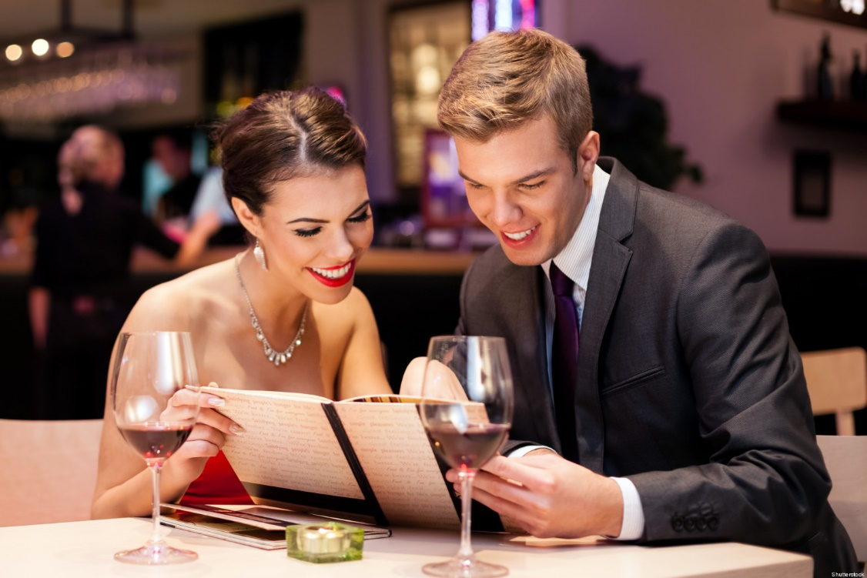
Commander un repas
有什么菜？
Qu’est-ce que vous avez comme plats ?

Slide 6
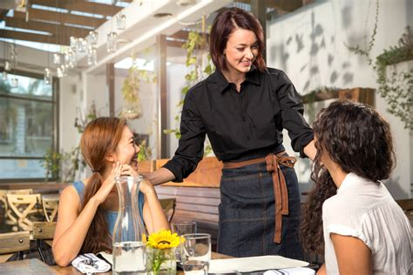
Commander un repas
我要……
Je prends/voudrais un Gongbaojiding, avec du riz.
Des raviolis pour moi / Un poisson à la vapeur pour moi.

Slide 7

Commander un repas
我不要……
Je ne veux pas de piment/coriandre.
Pas pour moi, je ne supporte pas l’alcool.
Je n’aime pas ça.

Slide 8
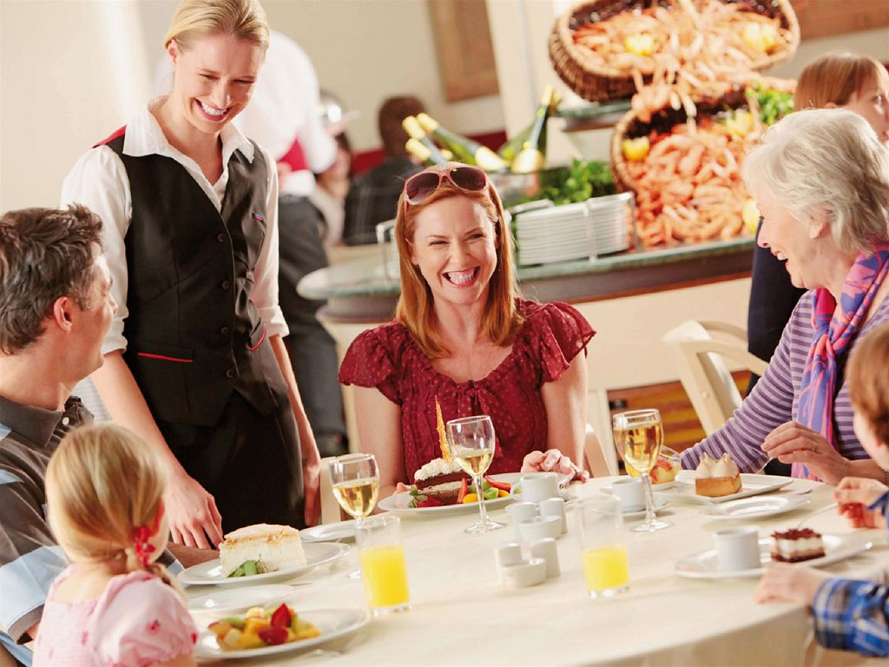
Commenter un repas
Positif
C’est très bon !
C’est excellent/magnifique/délicieux !
J’adore ça !

Slide 9

Commenter un repas
Négatif
C’est trop pimenté / épicé / salé/ léger / lourd !
Quelle horreur !/C’est horrible !
Ça se mange ?

Slide 10
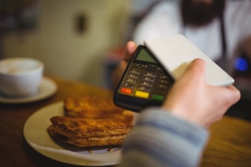
Demander l’addition
L’addition, s’il vous plaît !
Je vous dois combien ?

Slide 11

Que dit le serveur / la serveuse ?
Madame, vous désirez ?
Pour vous, monsieur ?
Vous voulez boire quelque chose ?

